Slide 1
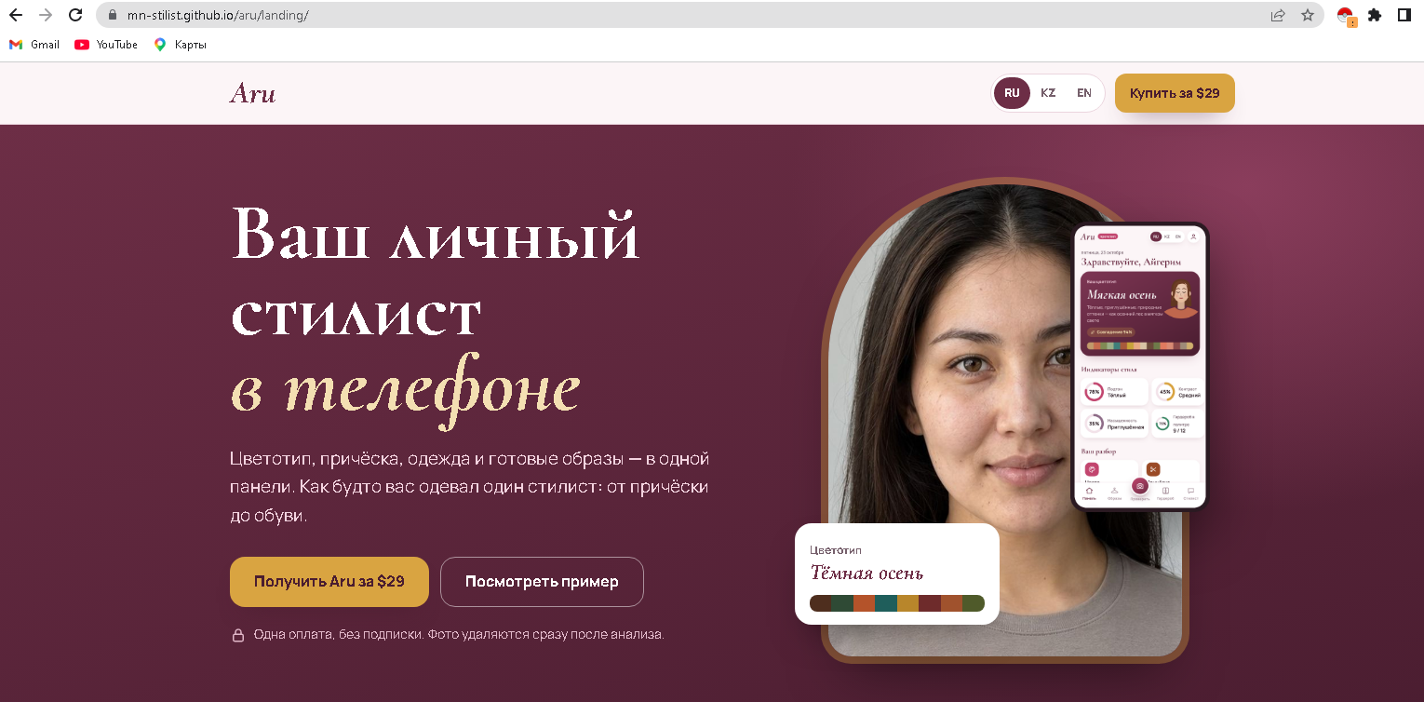
Подключение Supabase, GitHub и публикация
Протокол №2
Как создавали аккаунты проекта, давали Claude доступ, выпустили версию v0.1 и открыли прототип и лендинг по настоящим ссылкам.
23 октября 2026 · 17:40–19:15

Slide 2






Итог этапа: всё, что теперь есть у проекта
Прототип приложения
mn-stilist.github.io/aru/app/
Лендинг на 3 языках
mn-stilist.github.io/aru/landing/
Репозиторий проекта
github.com/mn-stilist/aru
Версия v0.1 с архивом
github.com/mn-stilist/aru/releases/tag/v0.1
База данных Supabase (Франкфурт)
cgefoqmwqwcxtozcurqo.supabase.co
Коннектор Supabase в Claude
отключён из-за сбоя у Supabase — подключить заново

Slide 3
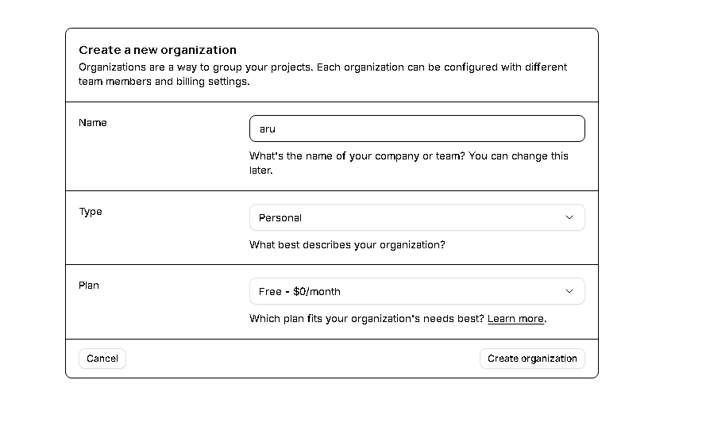
1. Supabase: организация aru
Новый аккаунт mn-stilist, вход через GitHub. Организация — «папка» для проектов.
1
supabase.com → войти через GitHub (аккаунт mn-stilist)
2
Name: aru
3
Type: Personal
4
Plan: Free — $0/month
5
Нажать «Create organization»

Slide 4
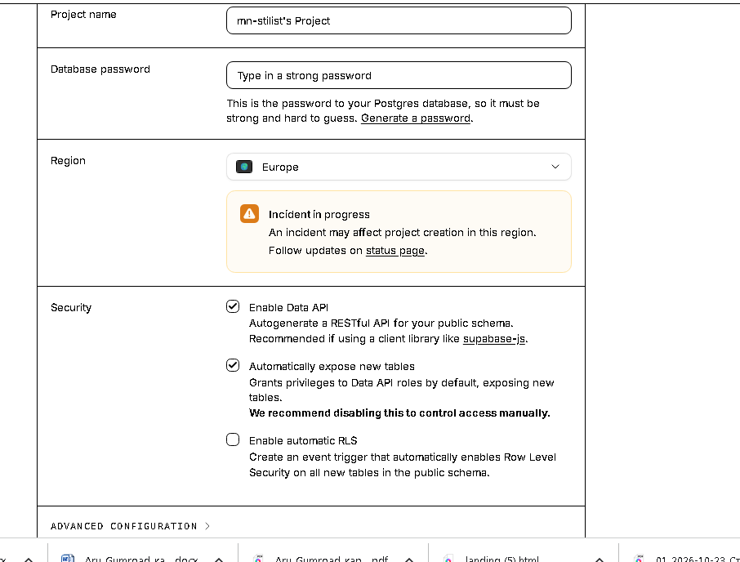
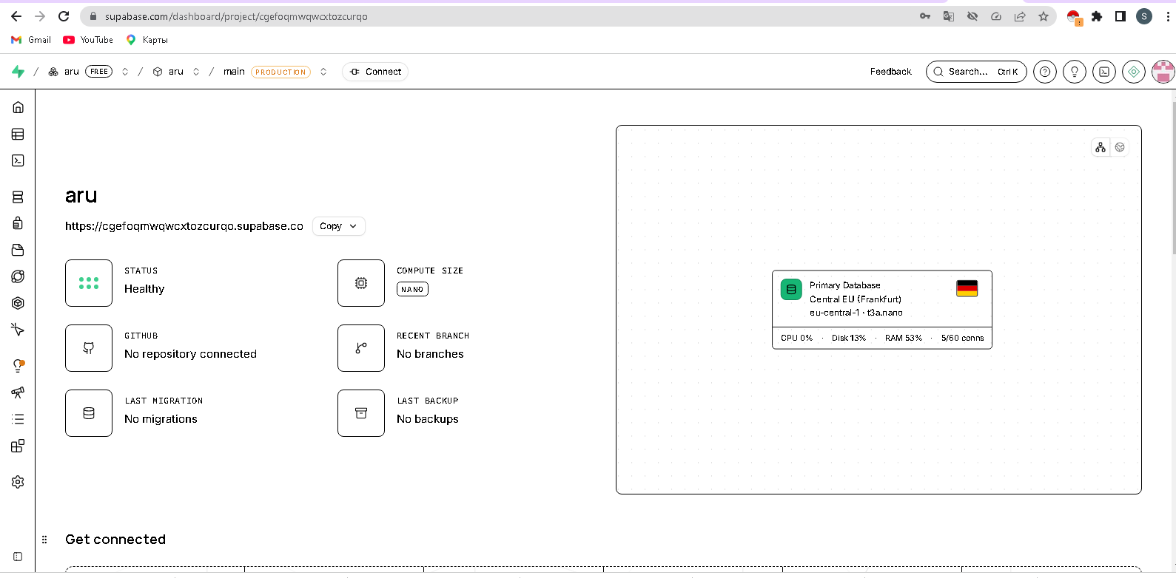
2. Supabase: проект aru во Франкфурте
Регион Asia-Pacific показывал сбой — выбрали Европу. Получился Central EU (Frankfurt).
1
Project name: aru
2
Database password: «Generate a password», сохранить у себя (Claude не присылать)
3
Region: Europe (вышел Frankfurt, eu-central-1)
4
Снять «Automatically expose new tables»
5
Поставить «Enable automatic RLS»
6
«Create new project» — статус Healthy
Пароль базы — только у вас. Адрес проекта можно хранить открыто.

Slide 5
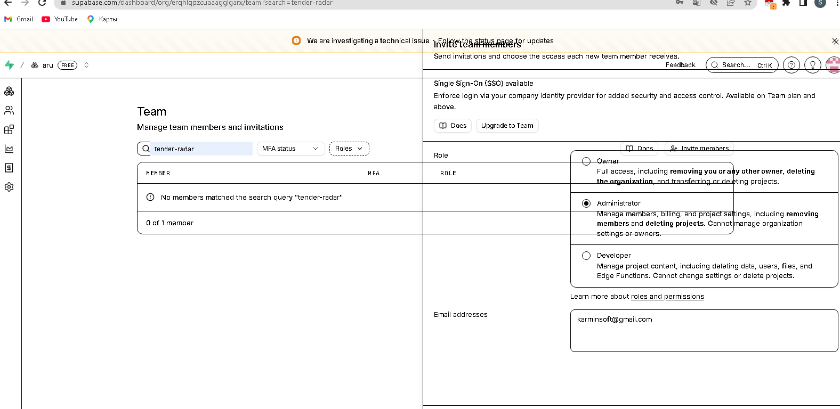
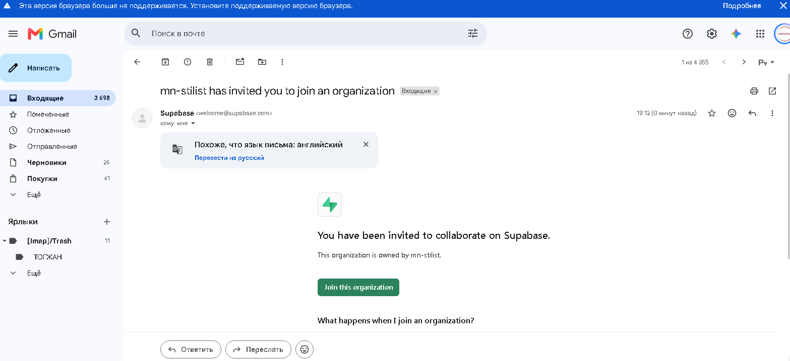
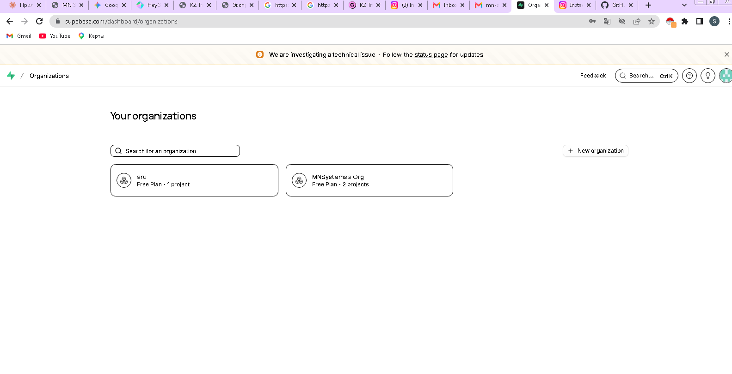
3. Supabase: старый аккаунт приглашён в aru
Чтобы Claude видел и Тендер Радар, и Aru через одно подключение.
1
Организация aru → Team → «Invite members»
2
Роль: Administrator
3
Почта: karminsoft@gmail.com
4
При ошибке «JWT failed» — F5 или выйти и войти снова
5
В почте karminsoft — «Join this organization»
6
Теперь видны обе организации: aru и MNSystems's Org

Slide 6
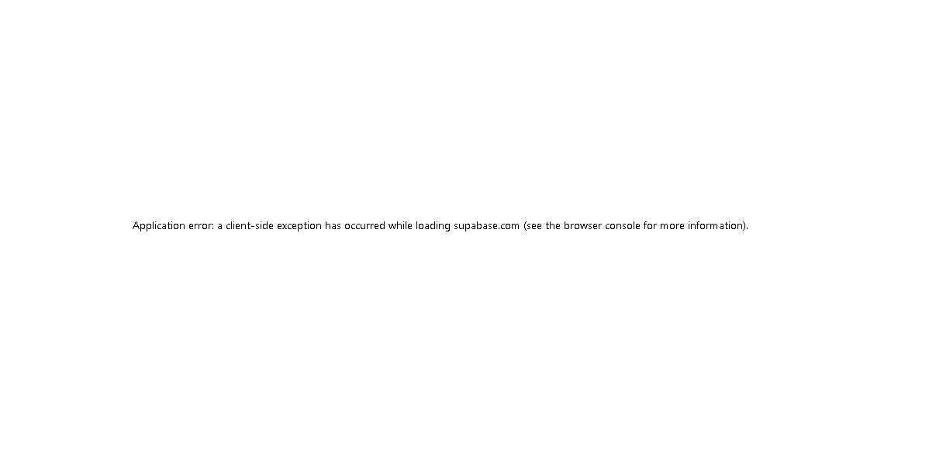
4. Коннектор Supabase — отложено
Старую связь отключили, а новая не подключилась: сайт Supabase выдавал ошибку из-за сбоя у них.
1
claude.ai → Настройки → Коннекторы → Supabase
2
«Отключить» — сделано
3
«Подключить» — ошибка Application error (сбой Supabase)
4
ПОВТОРИТЬ позже: «Подключить», выбрать организацию aru (и MNSystems's Org, если можно)
5
«Authorize» и сказать Claude «готово»
Пока коннектор не подключён, нет доступа и к Тендер Радару. Проекты от этого не пострадали.

Slide 7
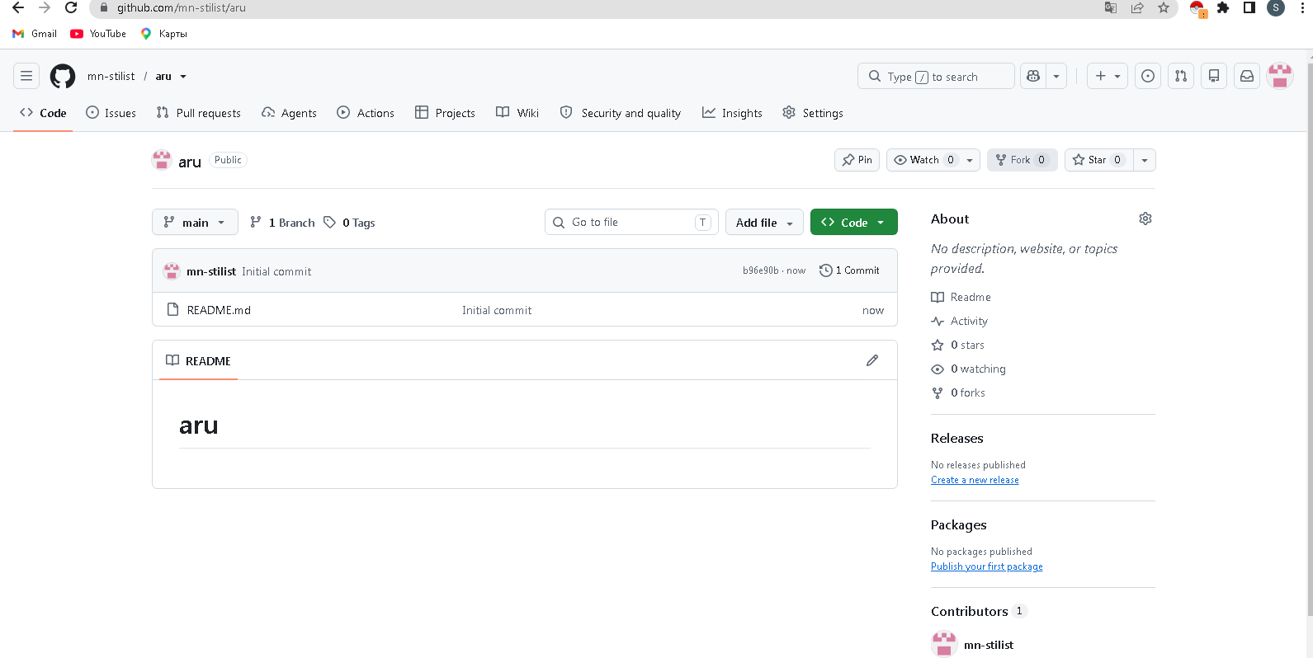
5. GitHub: репозиторий aru
Публичный — чтобы бесплатно работали ссылки GitHub Pages.
1
Войти в GitHub под mn-stilist
2
«+» → «New repository»
3
Repository name: aru
4
Public
5
Галочка «Add a README file»
6
«Create repository»

Slide 8
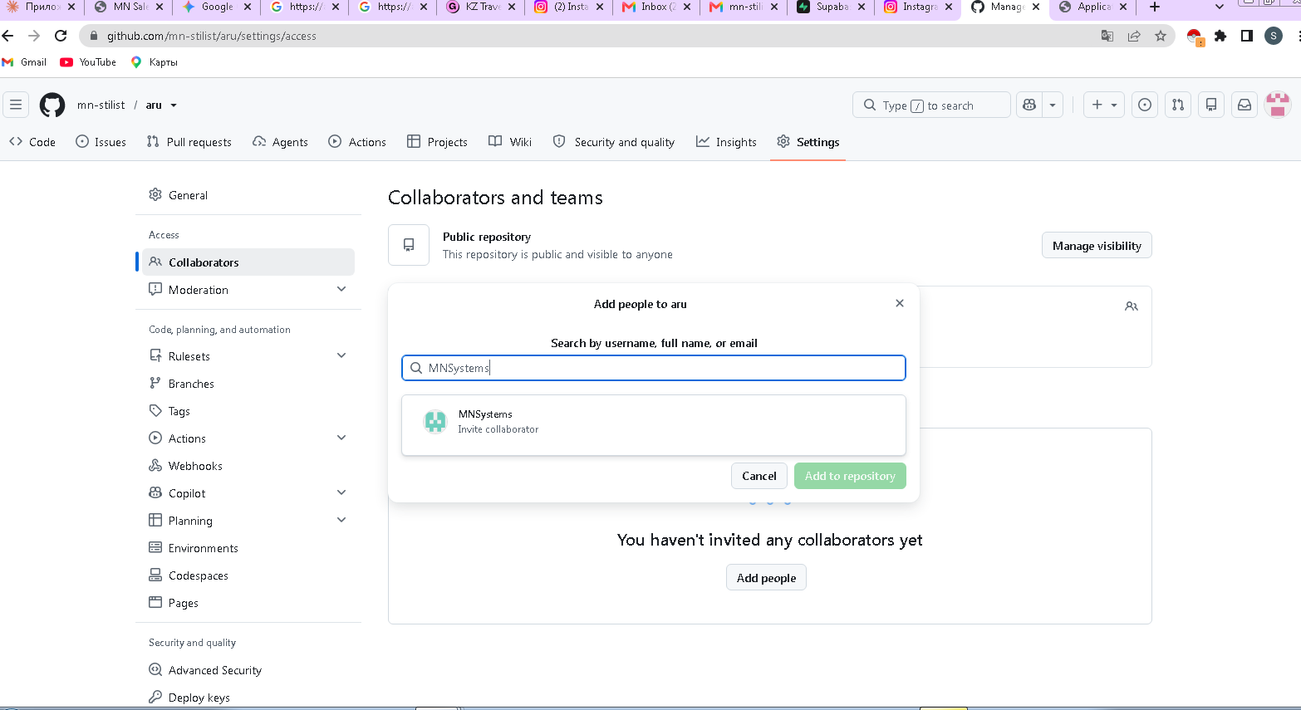
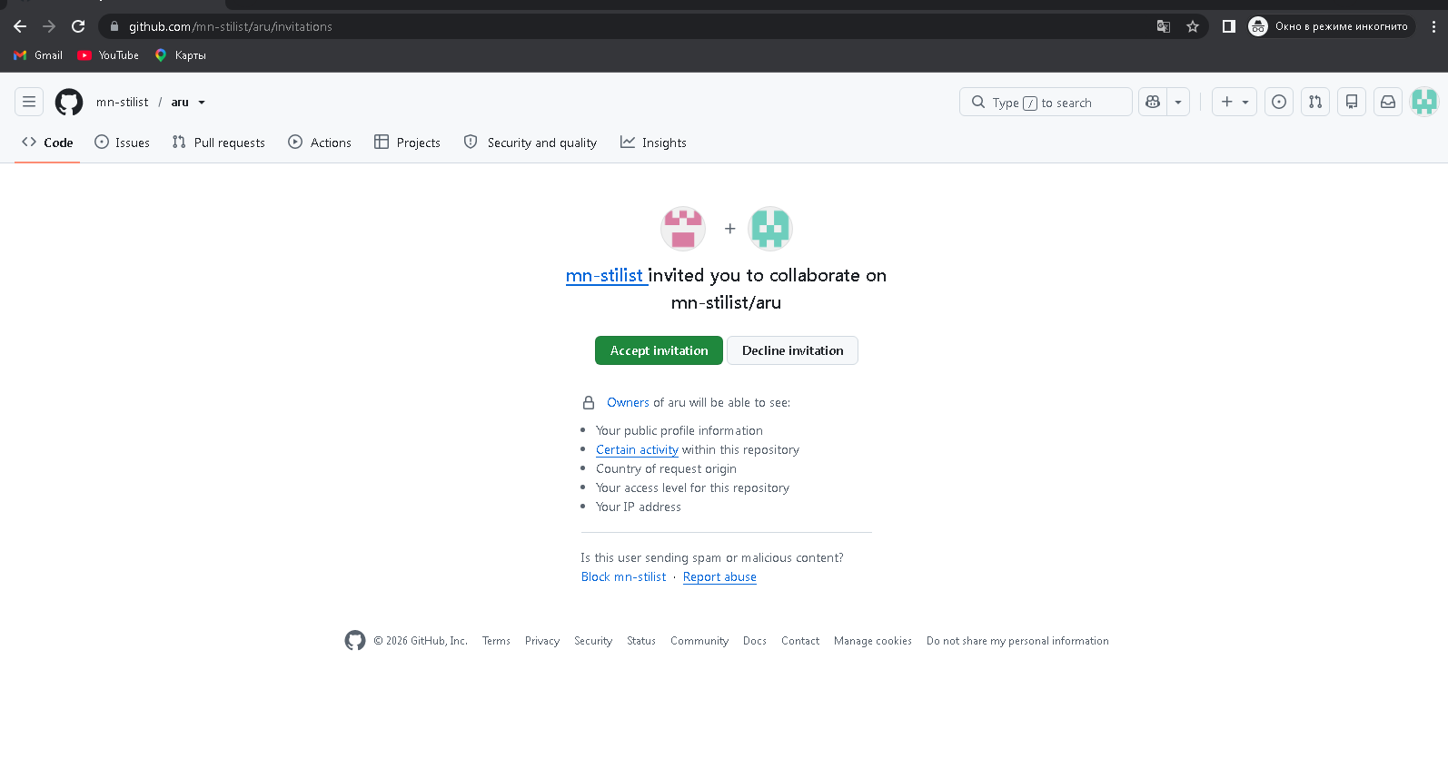
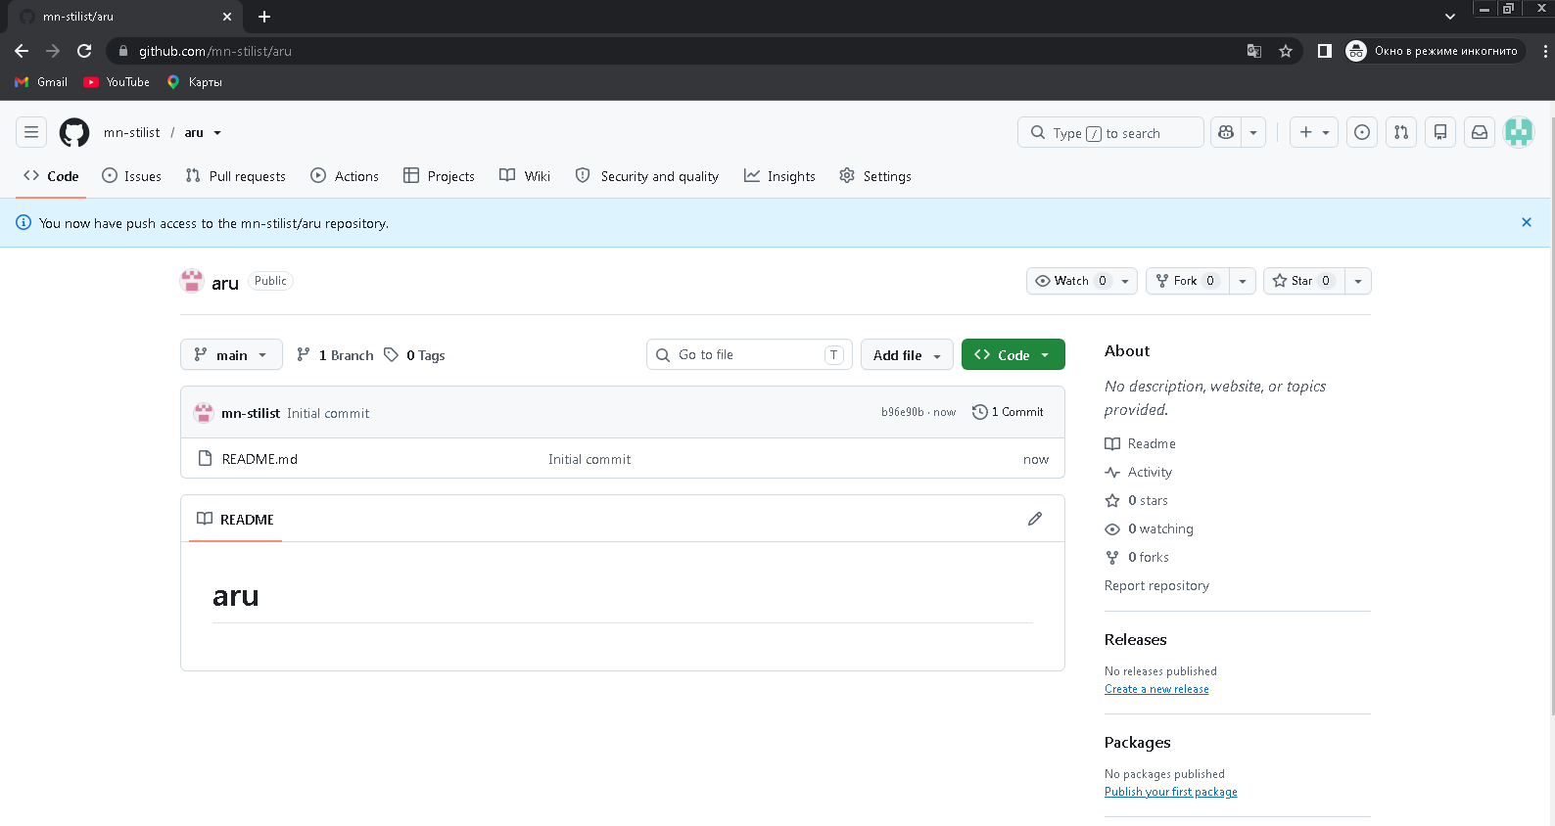
6. GitHub: MNSystems — соавтор репозитория
Связь Claude с GitHub идёт через аккаунт MNSystems — ему дали право записи в aru.
1
aru → Settings → Collaborators → «Add people»
2
Найти MNSystems → «Add to repository»
3
Окно инкогнито (Ctrl+Shift+N) → войти как MNSystems
4
Открыть github.com/mn-stilist/aru/invitations
5
«Accept invitation» — «You now have push access»
Два аккаунта в одном браузере путаются — второй открываем в инкогнито.

Slide 9
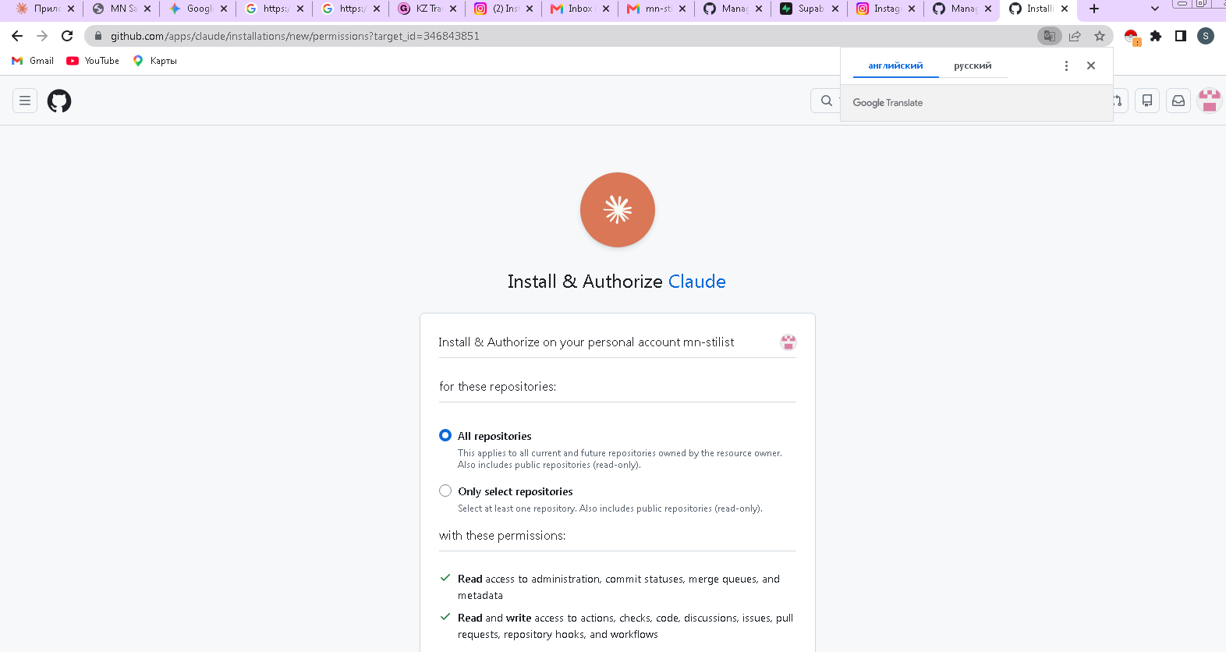
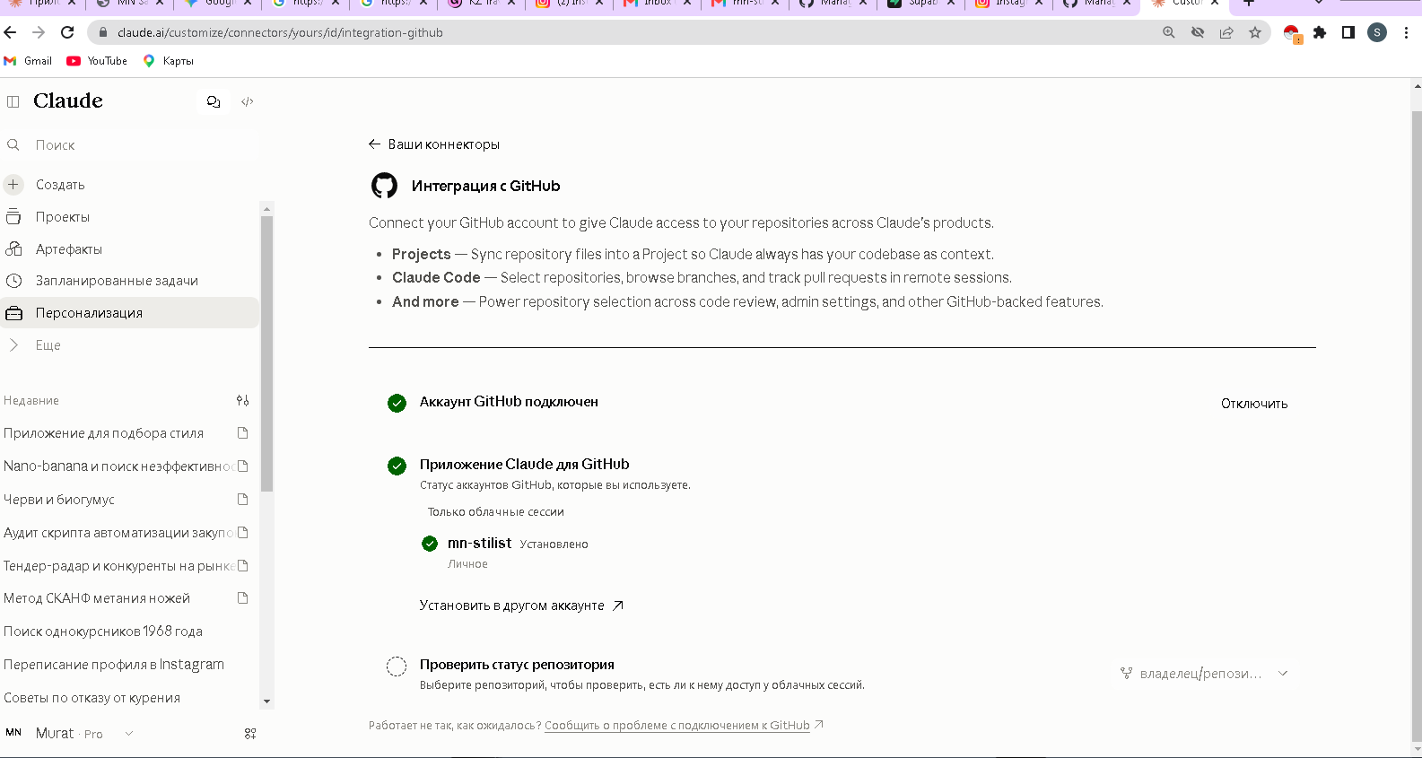
7. GitHub: приложение Claude установлено
Без него GitHub не принимал записи от Claude в aru.
1
Открыть github.com/apps/claude/installations/select_target
2
Выбрать аккаунт mn-stilist
3
All repositories (аккаунт только под Aru)
4
«Install & Authorize»
5
В claude.ai → Коннекторы → GitHub: «Аккаунт подключён», mn-stilist «Установлено»

Slide 10
8. Claude загрузил проект в репозиторий
Одним сохранением (коммитом) «v0.1: старт проекта». Структура папок — как в архиве.
app/
прототип приложения (index.html)
landing/
лендинг на 3 языках (index.html)
demo/
Айгерим и Елена: фото, исходники, рисунки
docs/
описания, презентации, карточка Gumroad
protocols/
протоколы этапов
README.md
о проекте, правило архивов, история версий

Slide 11
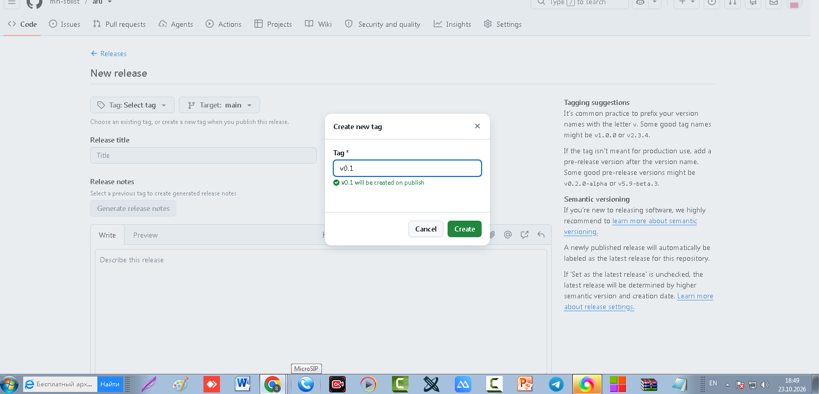
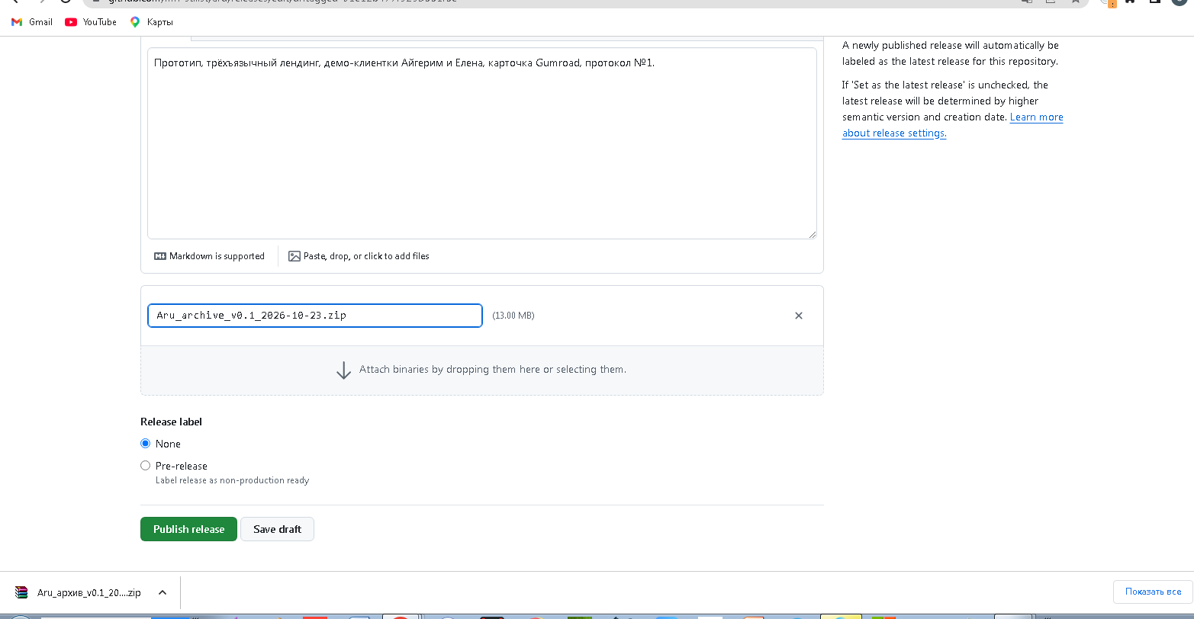
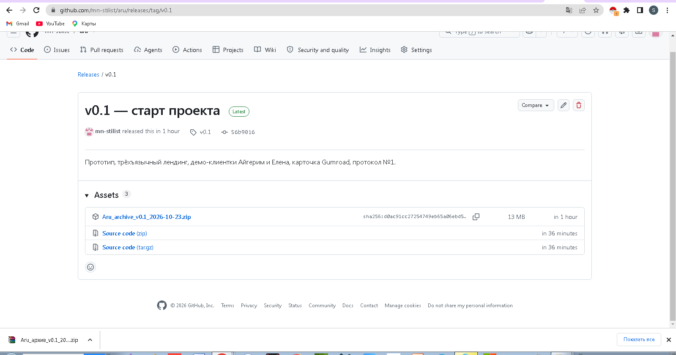
9. Release v0.1 — первая точка возврата
Метки версий и релизы делаем вручную: сессия Claude их создавать не может.
1
aru → Releases → «Create a new release»
2
Tag: v0.1 → «Create»
3
Title: v0.1 — старт проекта
4
Описание: что вошло в версию
5
Перетащить архив, имя — латиницей: Aru_archive_v0.1_2026-10-23.zip
6
«Publish release» — метка Latest

Slide 12
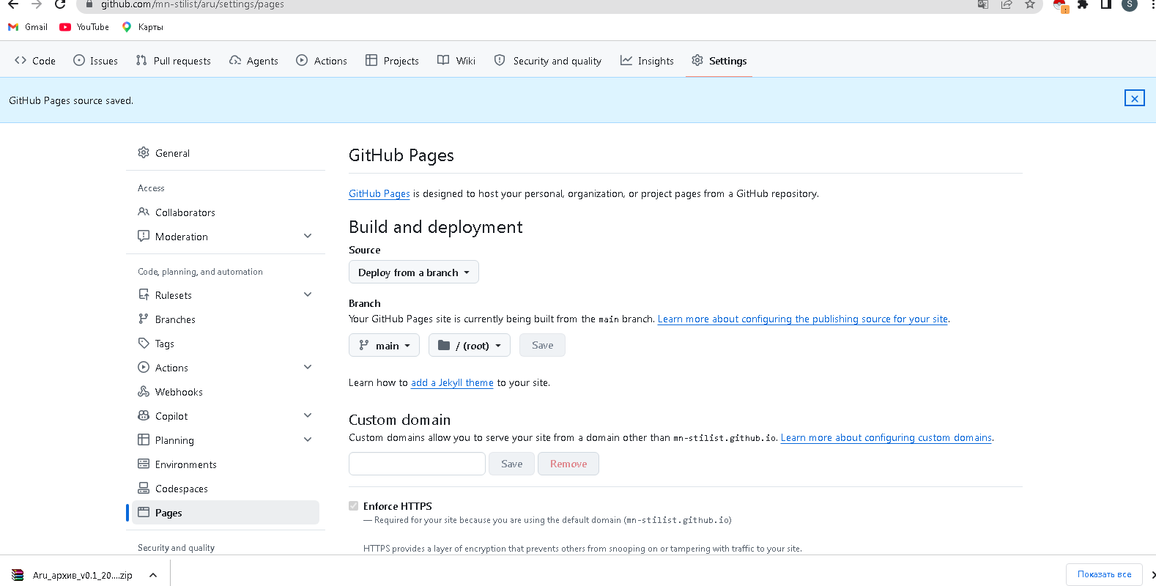
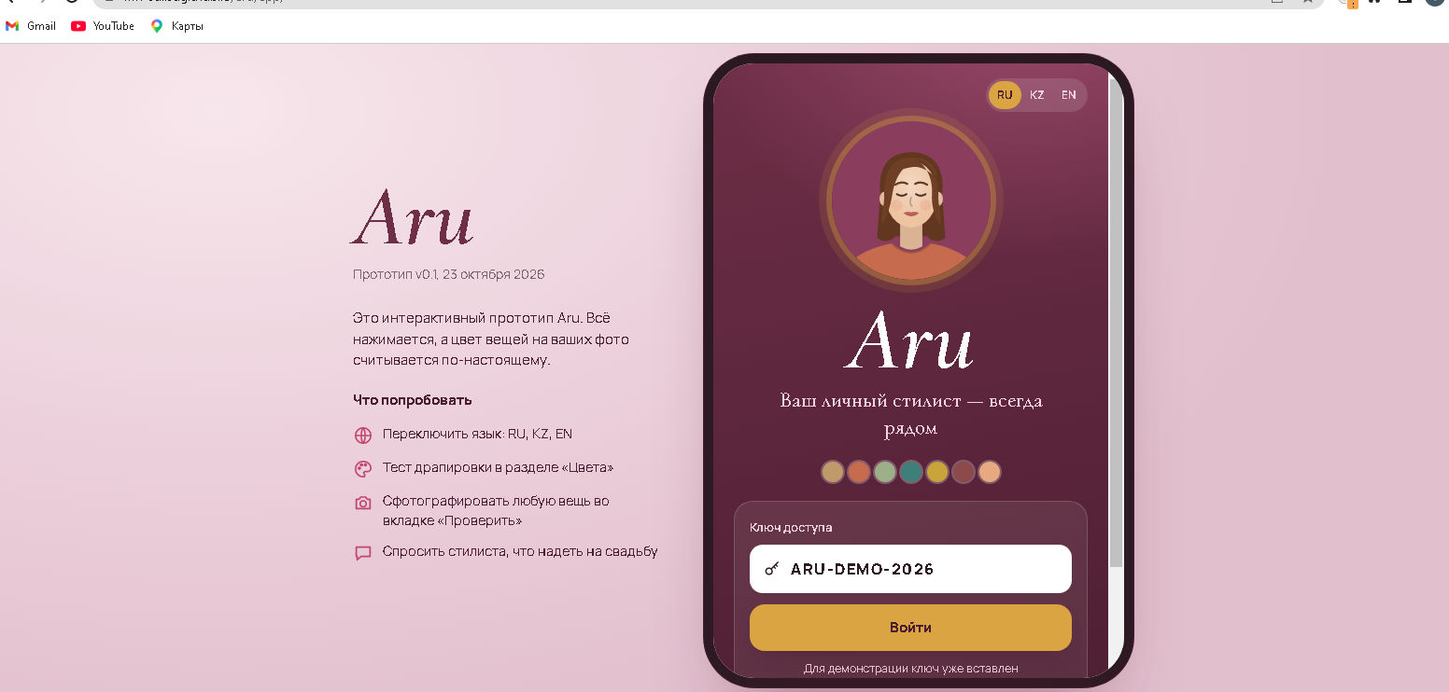
10. GitHub Pages — настоящие ссылки
Сайт собирается из ветки main, публикация 1–5 минут.
1
aru → Settings → Pages
2
Source: Deploy from a branch
3
Branch: main, папка / (root)
4
«Save» — «GitHub Pages source saved»
5
Проверено: открываются /aru/app/ и /aru/landing/

Slide 13






11. Уроки этапа
Имена файлов — латиницей
GitHub заменяет русские буквы точками
Второй аккаунт — в инкогнито
Два входа в одном браузере ломают друг друга
Сбой у сервиса — ждём
Supabase весь вечер чинил проблему; данные целы
Пароли Claude не нужны
Только приглашения, соавторство и коннекторы
Релизы — руками
Claude готовит архив, вы публикуете Release
Три копии
GitHub Release, папка «Aru» на компьютере, протокол

Slide 14
12. Следующие шаги — по одному
1
Распаковать архив v0.1 в папку «Aru» на компьютере
2
Когда Supabase починят: Коннекторы → Supabase → «Подключить» → организация aru → «Authorize»
3
Проверить «примерку»: одно задание и фото Айгерим в Gemini и в ChatGPT — где лицо узнаваемее
4
Выбрать нейросеть для примерки и подключить её ключ на сервере Supabase
5
Перестроить прототип вокруг «превращения» на реальных фото, Айгерим — «Тёмная осень»

